Slide 1
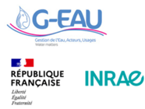
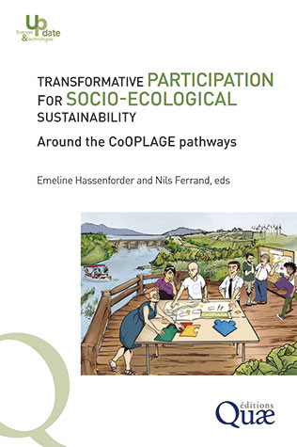
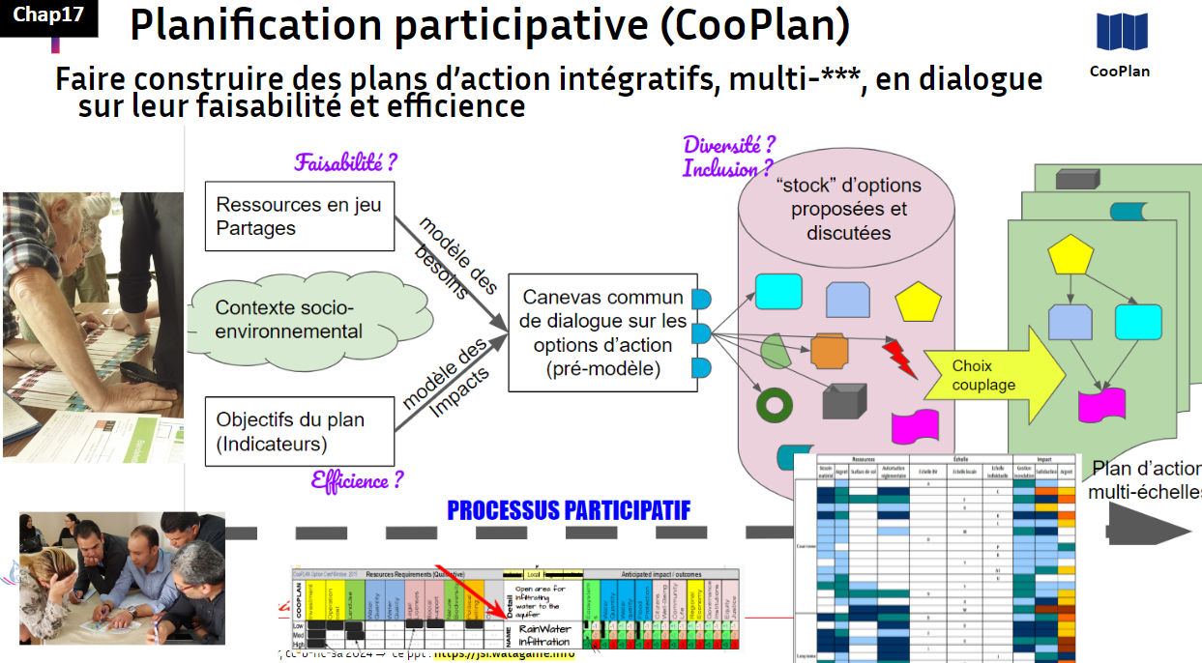
Recherche & Action Publique 2024 - 10-11 octobre 2024
Comment faire co-construire des plans territoriaux faisables et transformatifs ?
Enjeux scientifiques et pratiques d’une ingénierie de la participation décisionnelle
Nils FERRAND^{ac}, Emeline HASSENFORDER^{bc}, Wanda AQUAE-GAUDI^{c}, Mathilde BOISSIER^{d}, Pierre LEROY^{e}
ªINRAE, ^{b}CIRAD, ^{c}UMR G-EAU, ^{d}INRIA STEEP, ^{e}PETR Briançonnais Ecrins Guillestrois Queyras, CS CEREMA
Cadrage et littérature
Cadre « CoOPLAGE » :
Recherche-Intervention interdisciplinaire et internationale sur le design de méthodes et outils couplés pour aider tous les acteurs à co-construire et engager des plans d’action territoriaux (adaptation, transitions). Participation décisionnelle portée à chaque étape.
http://book.watagame.info
Question de recherche
Quels protocoles de recherche-intervention mettre en œuvre avec des acteurs pilotes locaux pour faciliter des processus décisionnels largement inclusifs, transformatifs et enrichissant le cadre institutionnel existant ? Quels outils pour passer de « l’acceptologie » à une planification engageante en amont ?
Hypothèses
Résultats
1. Une ingénierie expérimentale respectant les processus sociaux et politiques du terrain = y répondre puis innover
2. Copiloter avec un suivi-évaluation réflexif (processus et impacts) adisciplinaire et participatif (cadre E.N.C.O.R.E.)
3. La planification participative comme chemin adaptatif
4. Coconstruire un cadre décisionnel initial pour le légitimer
5. La modélisation participative substrat de tous les outils
6. Des modèles formels (p.e. métabolismes) à recoupler
Des solutions testées empiriquement et remises à disposition des acteurs
Des processus impactant l’action publique réelle Des données sur la participation et ses effets transformatifs
Une pragmatique du lien recherche / action publique réelle
Empirisme : cycle d’appui à la planification participative sur 3 terrains (Occitanie, Briançonnais, Tunisie)
Implications de politiques publiques
Bibliographie indicative
David & al, 2012, Les nouvelles fondations des sciences de gestion, Mines-Paristech ; Hassenforder, Ferrand, 2024, hal-04558960 ; Braiki & al, 2022, hal-03737537 ; Voinov & al, 2018, j.envsoft.2018.08.028 ; http://frama.link/RMCPart ; Boissier & al, 2023, hal-04231486
Co-design et copilotage symétrique (>50% temps d’activité en ingénierie relationnelle requise pour les expés)

